Slide 1

Отчет об исполнении бюджета города Ставрополя
за 2015 год
Комитет финансов и бюджета
администрации города Ставрополя
12 апреля 2016 г.
Notes:
1

Slide 2
Фактические параметры бюджета города
Ставрополя за 2015 год
Слайд 1
млн. руб.
Доходы
Расходы
8 853,4
Дефицит
- 424,7
8 428,7
Notes:
2

Slide 3
Слайд 2
Исполнение бюджета города Ставрополя за 2015 год
99,5%
млн. руб.
95,4%
8 473,9
9 279,2
8 428,7
8 853,4
- 45,2
- 425,8
Недополучено по плану
Сумма недофинансирования

Slide 4
Слайд 3
Общие объемы бюджета города по доходам и расходам в динамике
Доходы
Расходы
млн. руб.
тыс. руб.
+ 703,1
+9,1%
+ 1 076
+ 13,8%
8 428,7
8 853,4
7 725,5
7 777,5
2014
2015
2014
2015

Slide 5
Структура доходов бюджета города Ставрополя в динамике
Слайд 4
млн. руб.
ДОХОДЫ | 2014 |  | 2015 |  | Отклонение
Собственные доходы | 3 499,9 | 45,3% | 3 558,3 | 42,2% | 58,4
Межбюджетные трансферты | 4 225,6 | 54,7% | 4 870,4 | 57,8% | 644,8
ИТОГО | 7 725,5 | 100% | 8 428,7 | 100% | 703,2

Slide 6
Структура безвозмездных поступлений бюджета города Ставрополя от других бюджетов бюджетной системы Российской Федерации за 2015 год
Слайд 5
Безвозмездные поступления
4 225,6 | 4 870,4 | + 644,8
млн. руб.
Дотации
3,4 | 10,6 | + 7,2
Субвенции
3 414,6 | 3 611,8 | + 197,2
Субсидии
805,4 | 1 234,4 | + 429,0
Прочие межбюджетные трансферты
30,9 | 28,3 | - 2,6
Возврат остатков
- 30,1 | - 16,3 | + 46,4
- 2014 год
2015 год
- Отклонение

Slide 7
Динамика поступления собственных доходов
Слайд 6
1,7%
6,7%
млн. руб.
+ 58,4
+ 169,5
- 11,7 %
3 558,3
3 499,9
- 111,1
2 716,7
2 547,2
952,7
841,6
2014
2015
2014
2015
2014
2015
СОБСТВЕННЫЕ ДОХОДЫ , в т.ч. НАЛОГОВЫЕ ДОХОДЫ и НЕНАЛОГОВЫЕ ДОХОДЫ

Slide 8
Исполнение бюджета города Ставрополя за
2015 год по собственным доходам
Слайд 7
Анализ структуры
Плановое задание выполнено
По собственным доходам на 98,8% ( - 41,9),
в том числе по:
налоговым доходам на 101,6% (+ 41,7)
неналоговым доходам на 91,0% (- 83,6)
млн. руб.
=

Slide 9
Доходные источники, по которым плановые назначения за 2015 год перевыполнены
Слайд 8
млн. руб.,
По 17 план перевыполнен
+140,9
% к плану
115,8
131,3
130,3
116,5
111,8
107,1
108,0
114,0
1044,4
0,0

Slide 10
Доходные источники, по которым плановые назначения за 2015 год не выполнены
Слайд 9
млн. руб.,
По 17 план недовыполнен
- 186,1
% к плану
95,5
88,2
72,8
9,1
75,8
99,2
97,6
70,7
91,5
98,3
90,5
76,2

Slide 11
Динамика недоимки в бюджет города Ставрополя
Слайд 10
млн. руб.
На 164,2
или 53,6%
238,1
на 89,9
148,2
на 74,4
232,5
158,1
На 01.01.2015
306,3
На 01.01.2016
470,5

Slide 12

Итоги работы администрации города Ставрополя по снижению задолженности по платежам в бюджет города Ставрополя в 2015 году
Слайд 11
Погашена задолженность по налоговым и неналоговым платежам в бюджет города в сумме:
143,5
млн. руб.
105 заседаний
67 заседаний
24 заседания
14 заседаний
2 заседания
комиссий по снижению недоимки в администрациях районов города Ставрополя
городской комиссии по контролю за поступлением арендной платы за землю
ведомственных балансовых комиссий по оптимизации деятельности МУПов города Ставрополя
городской межведомственной комиссии по легализации заработной платы
консультативного совета по налоговой и бюджетной политике

Slide 13
Крупнейшие должники по арендной плате за земельные участки, государственная собственность на которые не разграничена, по состоянию на 01.04.2016 года
Слайд 12
1. ООО «СТАВНЕФТЬ»;
2. ЯЦУНОВ СЕРГЕЙ ПРОКОФИЕВИЧ
3. ПО «СТАВРОПОЛЬСКИЕ ПАРКИ КУЛЬТУРЫ И ОТДЫХА»;
4. ООО «ГИПЕРСТРОЙ»;
5. ЖСК «ВОСТОК-7»;
6. ООО «ВЕРШИНА»;
7. ИП КУРАСОВА ЗУХРА БАЙМУРЗОВНА;
8. ООО «НАРТЕКС»;
9. ИП НАРЫЖНАЯ ТАМАРА НИКОЛАЕВНА;
10. ООО ЛТД «ГЛАГА-ГРАНТ»;
11. ИП МАЛИНСКАЯ ИРИНА АЛЕКСАНДРОВНА;
12. ООО «НЕДВИЖИМОСТЬ ДМ»;
13. ЗАО «СТАВРОХИМ»;
14. ООО «ЮГТРАССТРОЙ»;
15. ООО «ТОНУС»;
16. ООО «СТАТУС АВТО АВТОСЕРВИСНАЯ КОМПАНИЯ»;
17. ООО «ТОРГЦЕНТР»; 18. ИП БОМБАТГЕРИЕВА ТОИТА ЭСКЕРБИЕВНА;
19. ИП ПАПАИЛИДИ РОМАН ВЛАДИМИРОВИЧ;
20. РУДЕНКО ЕЛЕНА ВАСИЛЬЕВНА.

Slide 14
Меры по обеспечению выполнения плановых назначений по расходам
Слайд 13
1. Безусловный контроль за сроками размещения муниципального заказа
2. Мониторинг экономии бюджетных ассигнований, сложившейся по итогам определения конкурентными способами поставщиков (подрядчиков, исполнителей) для обеспечения муниципальных нужд, в целях своевременного перераспределения сумм экономии на приоритетные направления расходов
3. Анализ динамики кредиторской и дебиторской задолженности
4. Контроль за своевременной выплатой заработной платы работникам бюджетных учреждений, оплатой коммунальных услуг в объемах, соответствующих потреблению, выплатой средств на исполнение публичных нормативных обязательств в полном объеме

Slide 15
Слайд 14
Объем недовыполненных расходов
в разрезе источников финансирования
Бюджет города Ставрополя по расходам
исполнен в сумме 8 853,4 или 95,4 %
Расходы недофинансированы
в сумме 425,8

Slide 16
Слайд 15
Финансирование муниципальных программ
№ п/п | Наименование муниципальной программы | Уточненный план на 2015 год (млн. рублей) | Исполнение годовых назначений, %
1 | «Развитие образования в городе Ставрополе на 2014 - 2018 годы» | 4 423,8 | 99,2
2 | «Поддержка садоводческих, огороднических и дачных некоммерческих объединений граждан, расположенных на территории города Ставрополя, на 2014 - 2018 годы» | 18,1 | 98,5
3 | «Социальная поддержка населения города Ставрополя на 2014 - 2018 годы» | 1 890,1 | 99,7
4 | «Развитие жилищно-коммунального хозяйства, транспортной системы на территории города Ставрополя, благоустройство и санитарная очистка территории города Ставрополя на 2014 - 2018 годы» | 1 368,8 | 75,6
5 | «Развитие градостроительства на территории города Ставрополя на 2014 - 2018 годы» | 10,5 | 77,2
6 | «Обеспечение жильем населения города Ставрополя на 2014 - 2018 годы» | 59,6 | 66,8
7 | «Культура города Ставрополя на 2014 - 2018 годы» | 294,0 | 98,7
8 | «Развитие физической культуры и спорта в городе Ставрополе на 2014 - 2018 годы» | 239,1 | 100,0
9 | «Молодежь города Ставрополя на 2014 - 2018 годы» | 7,5 | 100,0
10 | «Управление муниципальными финансами и муниципальным долгом города Ставрополя на 2014 - 2018 годы» | 17,6 | 98,2
11 | «Управление и распоряжение имуществом, находящимся в муниципальной собственности города Ставрополя, в том числе земельными ресурсами, на 2014 - 2018 годы» | 11,0 | 94,5
12 | «Экономическое развитие города Ставрополя на 2014 - 2018 годы» | 10,0 | 100,0
13 | «Развитие муниципальной службы и противодействие коррупции в городе Ставрополе на 2014 - 2018 годы» | 0,5 | 100,0
14 | «Развитие информационного общества и снижение административных барьеров в городе Ставрополе на 2014 - 2018 годы» | 92,2 | 97,6
15 | «Обеспечение безопасности, общественного порядка и профилактика правонарушений в городе Ставрополе на 2014 - 2018 годы» | 11,9 | 100,0
16 | «Обеспечение гражданской обороны, пожарной безопасности, безопасности людей на водных объектах, организация деятельности аварийно-спасательных служб, защита населения и территории города Ставрополя от чрезвычайных ситуаций на 2014 - 2018 годы» | 72,2 | 90,5
17 | «Энергосбережение и повышение энергетической эффективности в городе Ставрополе на 2014 - 2018 годы» | 11,1 | 100,0
18 | «Развитие казачества в городе Ставрополе на 2014 - 2018 годы» | 2,5 | 100,0
Итого: |  | 8 540,5 | 95,2
тыс. руб.

Slide 17
Слайд 16
Финансирование адресной инвестиционной программы
млн. руб.
214,2 – общий годовой объем финансирования адресной
инвестиционной программы;
167,1 – исполнение адресной инвестиционной программы
за 2015 год

Slide 18


Финансирование приоритетных
национальных проектов за 2015 год
Слайд 17
тыс. руб.
Доступное и комфортное жилье
(молодые семьи)
Всего 27,4
Федеральный бюджет
Краевой бюджет
Местный бюджет
-
12,2
6,3
8,9

Slide 19
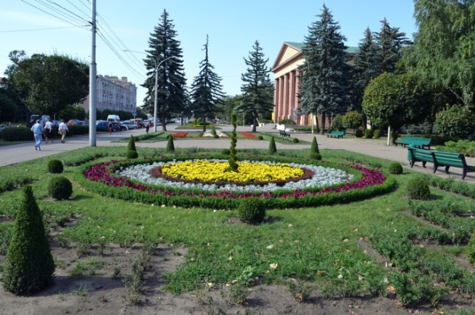
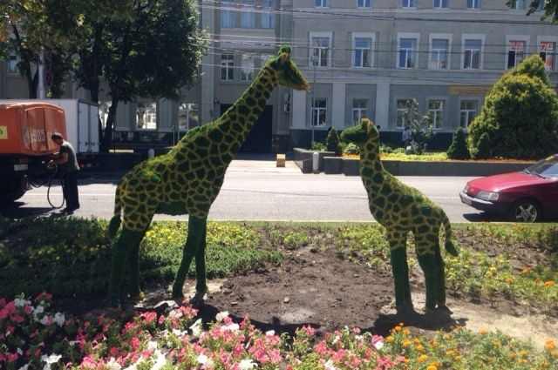
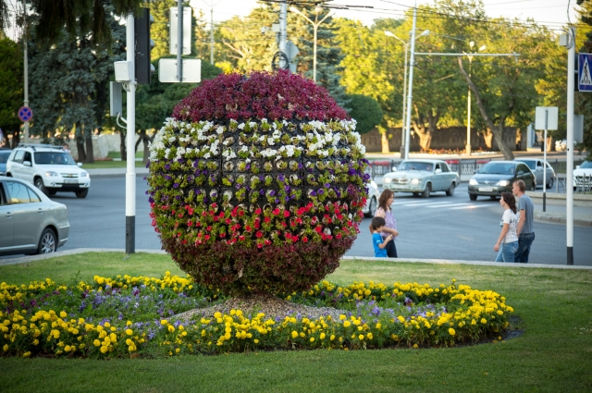
Слайд 18
Расходы за счет субсидии на статус
административного центра Ставропольского
края за 2015 год
тыс. руб.
млн. руб.
План на
2015 год
Факт за 2015 год
Исполнение годовых плановых назначений
148,6
97,5
65,6%

Slide 20
Слайд 19
Финансирование расходов бюджета на заработную плату
работников учреждений социально-культурной сферы
города Ставрополя за 2015 год
млн. руб.

Slide 21
Расходы на содержание органов местного самоуправления города Ставрополя (ОМСУ) за 2015 год
Слайд 20
Всего расходов:
642,1 млн. руб. – 7,2% от общих расходов бюджета
за счет средств местного бюджета : 580,1 млн. руб.- 16,25% от налоговых и неналоговых доходов при утвержденном нормативе – 16,55%

Slide 22
Слайд 21
Динамика просроченной кредиторской задолженности
за 2015 год
тыс. руб..
496

Slide 23
Слайд 22
Динамика дебиторской задолженности за 2015 год
млн. руб.
+38,1

Slide 24
Слайд 23
Муниципальный долг города Ставрополя по состоянию на 01.01.2016 года
млн. руб.

Slide 25
Объем поступлений налоговых и неналоговых доходов
в бюджет города Ставрополя за 1 квартал 2016 года
Слайд 24
млн. руб.
Исполнение плановых назначений
за 1 квартал 2016 года
Динамика поступлений
754,0
746,9
План
на
1 квартал 2016 года
656,6
Факт
на
1 квартал 2015 года
656,6
Факт
за
1 квартал 2016 года
Факт
за
1 квартал 2016 года
Исполнение 87,1%
-97,3
Темп роста 87,9%
-90,3
Notes:
25

Slide 26
Доходные источники, по которым плановые назначения за 1 квартал 2016 год не выполнены
Слайд 25
млн. руб.
План недовыполнен
% к плану
55,1
80,9
87,7
96,3
66,1
16,0
36,8
15,6

Slide 27
Проведение работы по снижению задолженности по платежам в бюджет города Ставрополя в первом квартале 2016 года
Слайд 25а
Проведено 9 совещаний по заслушиванию крупнейших должников по арендной плате за землю
Проведено 44 заседания комиссий (по легализации заработной платы, по снижению недоимки по налогам, арендной платы за землю
Проведено 19 рейдовых мероприятий по взысканию задолженности по имущественным налогам совместно с судебными приставов города Ставрополя
По итогам проведенной работы в 1 квартале 2016 года должниками погашена задолженность во все уровни бюджетов в сумме 24,4 млн. рублей, в том числе:
в бюджет города Ставрополя – 14,6 млн. рублей
и по страховым взносам – 5,8 млн. рублей.

Slide 28
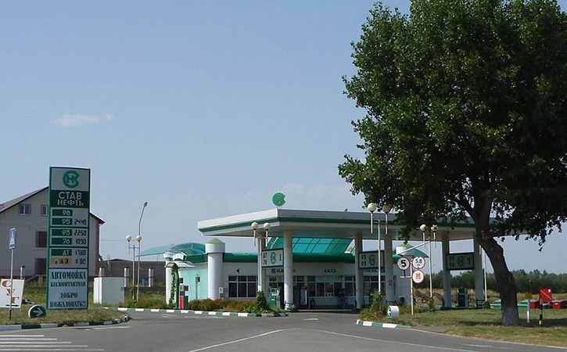
Радикальные меры, предпринятые в отношении злостных должников в первом квартале 2016 года
Слайд 25 б
З А К Р Ы Т О

Slide 29
Слайд 26
Исполнение расходной части бюджета города Ставрополя
в части местных полномочий за первый квартал 2016 года
млн. руб.
99,9%
Структура расходов
123,6
645,7
645,0
521,4
80,8%
- 0,7
Сумма недофинансирования

Slide 30
Слайд 27
Расходы бюджета города Ставрополя
на обслуживание муниципального долга
тыс. руб.

Slide 31
Исполнение бюджета города Ставрополя
за первый квартал 2016 года
Слайд 28
млн. руб.
Наименование показателя | Кассовый расход | Итого
Остатки на начало года |  | 122,1
Доходы | 656,6 | 656,6
Заемные средства |  | 410,5
Итого поступления в бюджет города Ставрополя |  | 1 067,1
Расходы | 645,0 | 645,0
Погашение заемных средств |  | 610,0
Итого кассовые выплаты из бюджета города Ставрополя |  | 1 255,0
Дефицит | +11,6 | -65,8

Slide 32
Первоочередные меры по выходу из кризисной ситуации
Слайд 29
1. Временная блокировка расходов, по которым не осуществлены процедуры закупок
2. Приостановка или отмена неэффективных мероприятий муниципальных программ
3. Подготовка проекта решения СГД о внесении изменений в бюджет в части блокировки расходов
4. Разработка проекта постановления администрации города Ставрополя об особенностях исполнения бюджета города в первом полугодии 2016 года
5. Усиление контроля за реализацией Плана мероприятий, направленных на увеличение роста доходов и оптимизацию расходов бюджета города Ставрополя, совершенствование долговой политики города Ставрополя на 2016 год

Slide 33
ДОКЛАД
об исполнении бюджета
города Ставрополя за 2015 года
СПАСИБО ЗА ВНИМАНИЕ!
Докладчик | Поддубная Татьяна Юрьевна Исполняющий обязанности заместителя главы администрации города Ставрополя, руководителя комитета финансов и бюджета администрации города Ставрополя первый заместитель руководителя комитета финансов и бюджета администрации города Ставрополя
Notes:
33
33

